Slide 1
Ηλεκτρονική Θυρίδα του ΟΒΙ
Υποδοχή και αποστολή εγγράφων μέσω Διαδικτύου
Ε. Μίσκου
Διευθύντρια Γραμματείας Διοίκησης
ΕΠΙΚΑΙΡΟΠΟΙΗΣΗ 4 Φεβρουαρίου 2021

Slide 2
Τι είναι η Ηλεκτρονική Θυρίδα;
Η Ηλεκτρονική Θυρίδα είναι ένα ακόμα κανάλι εισόδου / εξόδου εγγράφων στον ΟΒΙ
Τα άλλα κανάλια είναι:
Συμβατικό ταχυδρομείο (ΕΛΤΑ / Courier)
Fax
Παράδοση Εγγράφων Δια Χειρός στο Κεντρικό Πρωτόκολλο του ΟΒΙ
e-mail

Slide 3
Γιατί Ηλεκτρονική Θυρίδα ;
για ταχεία και ασφαλή αποστολή ηλεκτρονικών εγγράφων, σε αναλλοίωτη μορφή, από χρήστες που έχουν δημιουργήσει και μπει στην θυρίδα:
Με υπάρχοντες κωδικούς (για τους ήδη εγγεγραμμένους χρήστες) ή
Κωδικούς Taxisnet (για νέους και μη εγγεγραμμένους χρήστες)
δεν αλλάζει τίποτα στην διαδικασία αποστολής οποιωνδήποτε εγγράφων
τα έγγραφα της θυρίδας θεωρούνται ως εισερχόμενα / εξερχόμενα με συμβατικό ταχυδρομείο ή courier

Slide 4
Τι έγγραφα μπορούν να διακινηθούν μέσω της Θυρίδας;
Οτιδήποτε μπορείτε να στείλετε ή να πάρετε από τον ΟΒΙ σε ένα ταχυδρομικό φάκελο.
Π.χ.:
  Επιστολές
  Αντίγραφα
  Πιστοποιητικά
  Απαντήσεις σε ειδοποιήσεις του ΟΒΙ
Προσοχή! Αποδεκτά «έγγραφα χρήστη» είναι μόνο αρχεία σε αναλλοίωτη μορφή (pdf) και στην περίπτωση που συνδέεστε με κωδικούς ΟΒΙ, έγγραφα που φέρουν προηγμένη ψηφιακή υπογραφή.

Slide 5
Ποιά είναι η νομική βάση της νέας αυτής λειτουργίας;
Νόμος 4512/17.01.2018 «Ρυθμίσεις για την εφαρμογή των Διαρθρωτικών Μεταρρυθμίσεων του Προγράμματος Οικονομικής Προσαρμογής και άλλες διατάξεις», Άρθρο 123 & Άρθρο 124, «Ρύθμιση θεμάτων Οργανισμού Βιομηχανικής Ιδιοκτησίας»
ΥΑ 69483/ΔΕΚΝΤ61/4.7.19/ΦΕΚ Β’ 2810 ‘Ηλεκτρονική κατάθεση στον Οργανισμό Βιομηχανικής Ιδιοκτησίας (ΟΒΙ) αιτήσεων για χορήγηση κάθε είδους τίτλων και πιστοποιητικών Βιομηχανικής Ιδιοκτησίας – Σχετικοί όροι, προϋποθέσεις, διαδικασίες και τεχνικές προδιαγραφές»
Κανονισμός ΕΕ/910/2014 του Ευρωπαϊκού Κοινοβουλίου και του Συμβουλίου, της 23ης Ιουλίου 2014, σχετικά με την ηλεκτρονική ταυτοποίηση και τις υπηρεσίες εμπιστοσύνης για τις ηλεκτρονικές συναλλαγές στην εσωτερική αγορά και την κατάργηση της οδηγίας 1999/93/ΕΚ.
Κανονισμός Παροχής Υπηρεσιών Πιστοποίησης Ηλεκτρονικής Υπογραφής (ΕΕΤΤ 248/71 από 15-3-2002, όπως τροποποιήθηκε με την υπ αριθμ. ΕΕΤΤ 775/5 απόφαση -ΦΕΚ Β’ 3156/30.09.2026
Ν. 3979/2011 «Για την ηλεκτρονική διακυβέρνηση και άλλες διατάξεις»
Ν. 4155/2013 «Εθνικό Σύστημα Ηλεκτρονικών Δημοσίων Συμβάσεων»
Ν. 4144/2013 «Αντιμετώπιση της παραβατικότητας στην κοινωνική ασφάλιση και στην αγορά εργασίας και λοιπές διατάξεις αρμοδιότητας του Υπουργείου Εργασίας, Κοινωνικής Ασφάλισης και Πρόνοιας»

Slide 6
Πως λειτουργεί η Ηλεκτρονική Θυρίδα;
Η ΗΘ αποτελείται από μια συγκεκριμένη δομή εγγράφων (ηλεκτρονικών αρχείων), στα οποία έχει πρόσβαση μόνο ο κάτοχος της συγκεκριμένης ΗΘ και το αρμόδια εξουσιοδοτημένο προσωπικό του ΟΒΙ.
Ο κάτοχος της ΗΘ, μπορεί να ανεβάσει νέα έγγραφα μόνο στον φάκελο "Έγγραφα Χρήστη". Σε κάθε νέο έγγραφο που ανεβάζει τίθεται αυτόματα κατάλληλη σήμανση που διασφαλίζει το περιεχόμενο του εγγράφου και τον χρόνο καταχώρησής του. Επιπλέον μπορεί να ανακτήσει το σύνολο των αρχείων που έχουν καταχωρηθεί στην ΗΘ του.
Ο αρμόδια εξουσιοδοτημένος χρήστης του ΟΒΙ μπορεί αντίστοιχα να ανακτήσει / παραλάβει κάθε νέο έγγραφο που έχει καταθέσει ο κάτοχος της ΗΘ και να το προωθήσει κατάλληλα στις οργανωτικές μονάδες του Οργανισμού. Μπορεί επίσης να ανεβάσει έγγραφα / απαντήσεις, για τα οποία ενημερώνεται αυτόματα ο κάτοχος της ΗΘ προκειμένου να τα ανακτήσει.

Slide 7
Ποιός μπορεί να είναι χρήστης της Ηλεκτρονικής Θυρίδας του ΟΒΙ;
Χρήστης μπορεί να είναι μόνο φυσικό πρόσωπο
  έχει ταυτοποιηθεί με κωδικούς Taxisnet ή για τους ήδη εγγεγραμμένους χρήστες, όπως όριζε η νομοθεσία κατά την εγγραφή τους
  διαθέτει προσωπική διεύθυνση ηλεκτρονικού ταχυδρομείου (e-mail)
  διαθέτει σταθερό και κινητό τηλέφωνο
  αποδέχεται τους όρους χρήσης της Θυρίδας όπως ορίζονται από τον ΟΒΙ

Slide 8
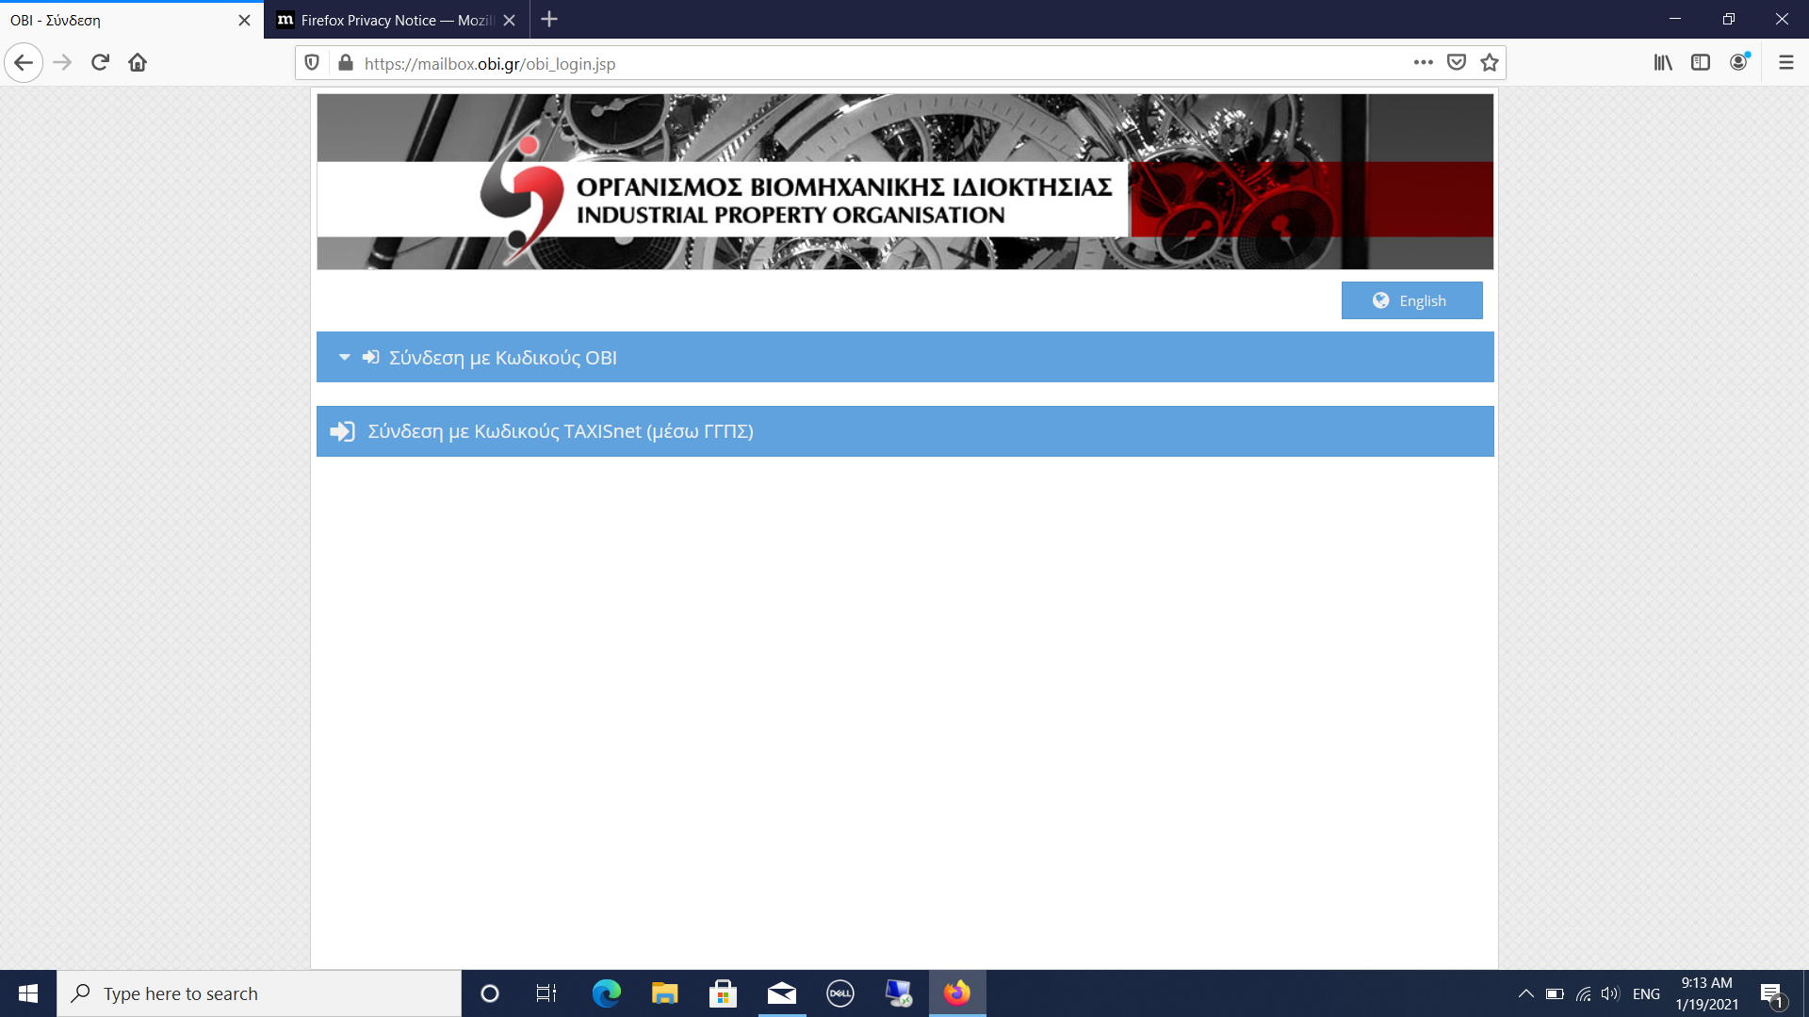
Πως εγγράφεται κανείς ως χρήστης;
Όποιος επιθυμεί να εγγραφεί ως χρήστης είτε
μεταβαίνει στη διεύθυνση https://mailbox.obi.gr/obi_login.jsp
κάνει τις κατάληλες επιλογές μέσα από την ιστοσελίδα του ΟΒΙ (Ηλ. Υπηρεσίες – Λοιπές Ηλ. Υπηρεσίες – Ηλεκτρονική Θυρίδα ΟΒΙ)
Στην συνέχεια επιλέγει τον τρόπο σύνδεσης του.

Slide 9
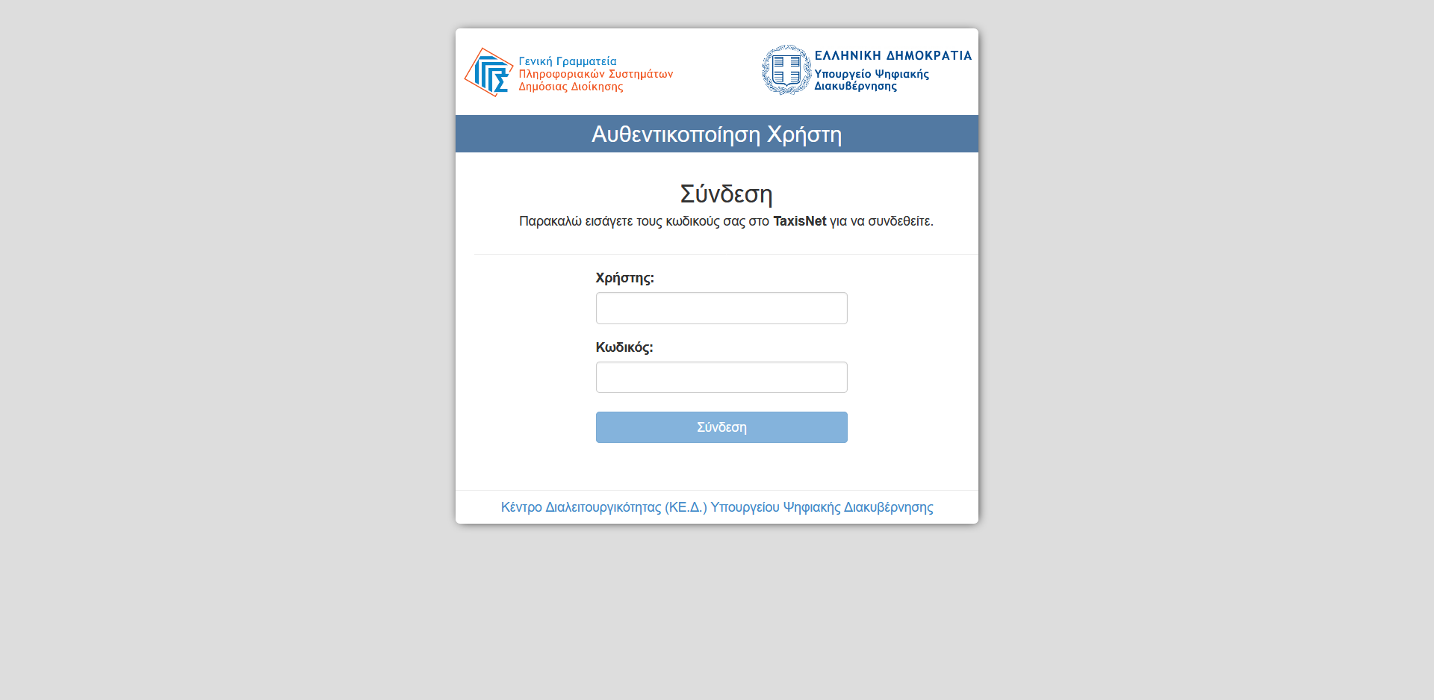
Επιλογή 1: Εγγραφή με κωδικούς TAXISnet (μέσω ΓΓΠΣ)
Εάν ο χρήστης κάνει αυτή την επιλογή, θα εμφανιστεί η διπλανή οθόνη

Slide 10
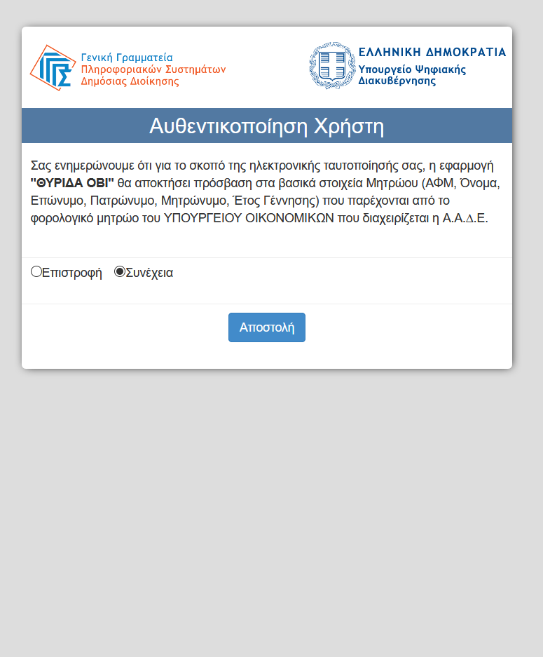
Επιλογή 1: Εγγραφή με κωδικούς TAXISnet (μέσω ΓΓΠΣ)
Αφού συμπληρώσει τον κωδικό εισόδου του θα εμφανιστεί η διπλανή οθόνη.
Ο χρήστης πρέπει να επιλέξει «Αποστολή» για να συνεχίσει την διαδικασία.

Slide 11
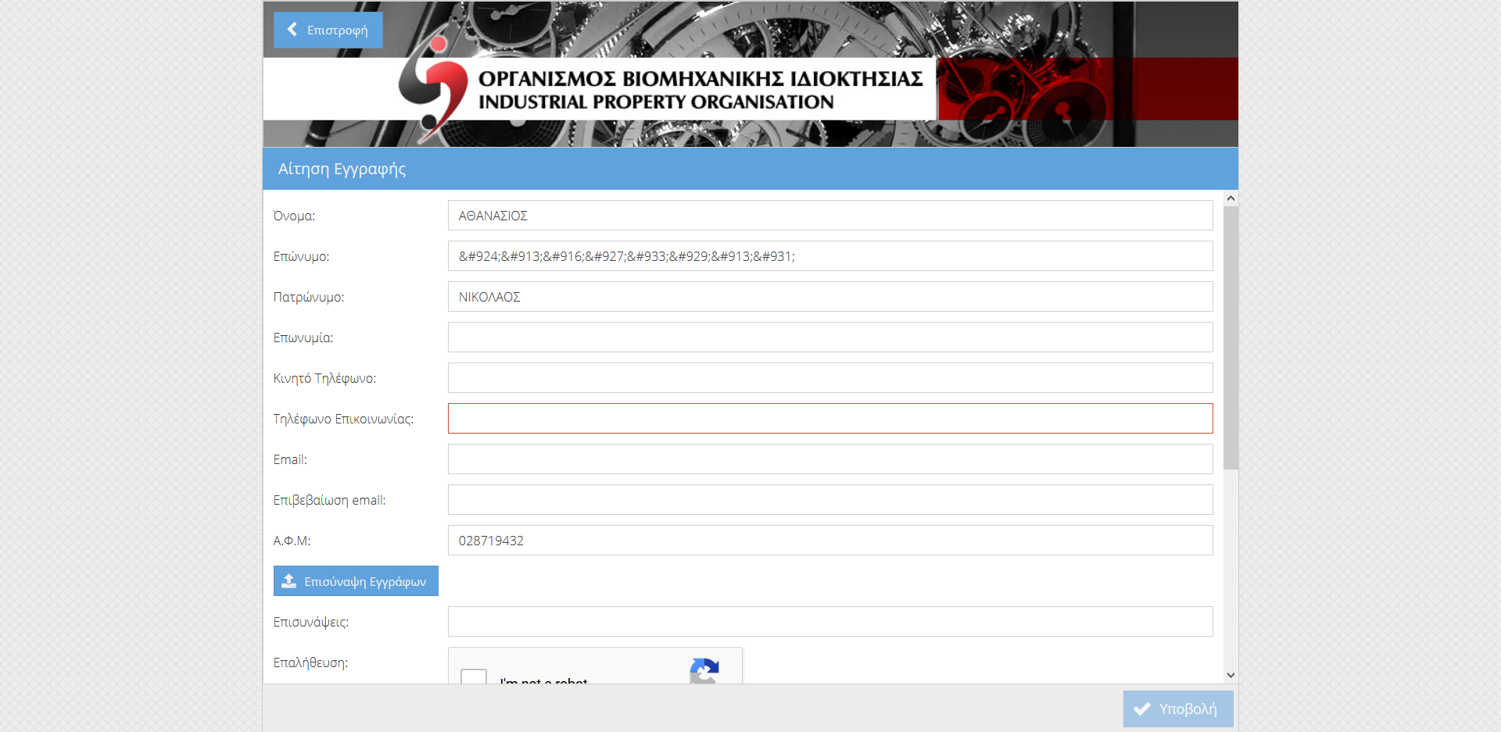
Επιλογή 1: Εγγραφή με κωδικούς TAXISnet (μέσω ΓΓΠΣ)
Οδηγείται στην διπλανή σελίδα όπου είναι προσυμπληρωμένα το όνομα, το επώνυμο και το ΑΦΜ και θα πρέπει:
να συμπληρώσει όλα τα υπόλοιπα υποχρεωτικά πεδία (το σύστημα δεν συνεχίζει σε διαφορετική περίπτωση)
Να επιλέξει την Αποδοχή Όρων χρήσης
Να επιλέξει την επαλήθευση και στην συνέχεια
Να επιλέξει «Υποβολή»

Slide 12
Επιλογή 1: Εγγραφή με κωδικούς TAXISnet (μέσω ΓΓΠΣ)
Στην συνέχεια
Εμφανίζεται οθόνη με την πληροφορία ότι η εγγραφή ολοκληρώθηκε και ότι ο χρήστης θα ενημερωθεί μέσω mail για τα επόμενα βήματα
Λαμβάνει μήνυμα στο ηλεκτρονικό ταχυδρομείο που έχει δηλώσει, από την διεύθυνση mbx@obi.gr σχετικά με την επιτυχή εγγραφή του και ότι πλέον μπορεί να συνδεθεί στην ΗΘ με τους κωδικούς TAXISnet.
Ο χρήστης μπορεί να μεταβεί ξανά στην οθόνη επιλογής του τρόπου σύνδεσης στην ΗΘ και να προχωρήσει με την επιλογή «Σύνδεση με Κωδικούς TAXISnet (μέσω ΓΓΠΣ).

Slide 13
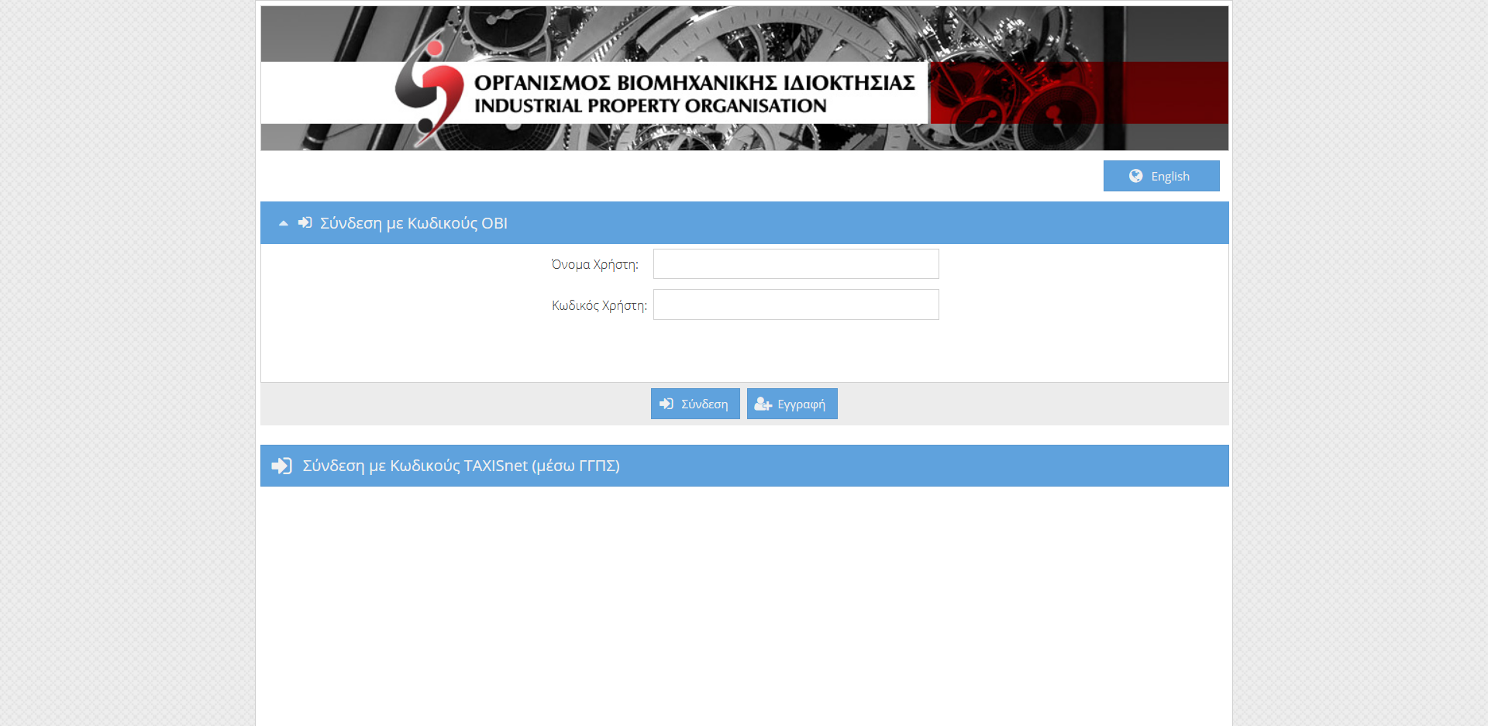
Επιλογή 2: Εγγραφή με κωδικούς ΟΒΙ
Επιλέγει «Σύνδεση με κωδικούς ΟΒΙ», και έπειτα «Εγγραφή». Θα οδηγηθεί στην επόμενη σελίδα

Slide 14

Επιλογή 2: Εγγραφή με κωδικούς ΟΒΙ
  συμπληρώνει τα στοιχεία που ζητούνται,
  επισυνάπτει τα απαραίτητα δικαιολογητικά,
  δακτυλογραφεί στην «Επαλήθευση» αντιγράφοντας τα στοιχεία που εμφανίζονται στην οθόνη
  αποδέχεται, επιλέγοντας τους «Όρους Χρήσης»
  στέλνει την αίτηση του στον ΟΒΙ επιλέγοντας [Υποβολή]

Slide 15
Επιλογή 2: Εγγραφή με κωδικούς ΟΒΙ
Απαραίτητα στοιχεία για την εγγραφή του νέου χρήστη με αυτή την επιλογή
Όνομα – Επώνυμο - Πατρώνυμο
Επωνυμία (αν πρόκειται για εκπροσώπηση νομικού προσώπου)
Κινητό τηλέφωνο (ένα κινητό στο οποίο θα στέλνονται αργότερα κωδικοί πρόσβασης / one-time-passwords για την είσοδο στην ηλεκτρονική θυρίδα).
Τηλέφωνο επικοινωνίας (οτιδήποτε τηλέφωνο, σταθερό ή κινητό για διευκρινήσεις κλπ)
Email: ισχύουσα προσωπική διεύθυνση ηλεκτρονικού ταχυδρομείου. Αποτελεί την «ταυτότητα του χρήστη» και το «όνομα χρήστη» τόσο για την είσοδο στη θυρίδα όσο και για την δρομολόγηση εγγράφων από τον ΟΒΙ. Το Email είναι μοναδικό στο περιβάλλον της ΗΘ.
ΑΦΜ: Αριθμός Φορολογικού Μητρώου του χρήστη (ως επιπλέον στοιχείο ταυτοποίησης μόνο)
Κατοχή ισχύοντος προσωπικού αναγνωρισμένου ψηφιακού πιστοποιητικού («προηγμένης ηλεκτρονικής υπογραφής»)

Slide 16
Επιλογή 2: Εγγραφή με κωδικούς ΟΒΙ
ΜΗΝ ξεχάσετε για την ολοκλήρωση της εγγραφής σας με αυτή την επιλογή:
Να επισυνάψετε, στην ηλεκτρονική αίτησή σας, τη συμπληρωμένη και ηλεκτρονικά υπογεγραμμένη σε μορφή pdf την «υπεύθυνη δήλωση κατόχου ψηφιακού πιστοποιητικού».
  Αν δεν την επισυνάψετε με τον τρόπο αυτό θα πρέπει να την φέρετε στα γραφεία του ΟΒΙ και να υπογράψετε αυτοπροσώπως ή να θεωρήσετε την υπογραφή σας σε ένα ΚΕΠ.
Να πληκτρολογήσετε τα στοιχεία της «Επαλήθευσης». Αυτό είναι απαραίτητο για να αποφευχθεί η εγγραφή από αυτοματοποιημένο μηχανισμό διαδικτυακών επιθέσεων (!)
Να τσεκάρετε την «αποδοχή Όρων Χρήσης», η οποία είναι απαραίτητη και συνεπάγεται την μελέτη, κατανόηση και πλήρη και χωρίς επιφυλάξεις αποδοχή των αναλυτικών όρων χρήσης της Θυρίδας.
Να κάνετε κλικ στο κουμπί «ΥΠΟΒΟΛΗ»

Slide 17
Επιλογή 2: Εγγραφή με κωδικούς ΟΒΙ
Επίσης πρέπει να γνωρίζετε ότι με αυτή την επιλογή:
Μετά την «ΥΠΟΒΟΛΗ» της αίτησής θα εξετασθεί η ορθότητα των υποβληθέντων στοιχείων
  Αν υπάρχουν ελλείψεις ή απορίες θα επικοινωνήσουμε μαζί σας
Η θυρίδα σας θα ενεργοποιηθεί και
Θα αποσταλεί στη διεύθυνση ηλεκτρονικού ταχυδρομείου μήνυμα με προσωρινό «Κωδικό χρήστη» (password).
Εσείς : θα πρέπει να συνδεθείτε ξανά με την ηλεκτρονική θυρίδα
  Με «όνομα χρήστη» το e-mail που δηλώσατε στην εγγραφή και
  «κωδικό χρήστη» τον προσωρινό κωδικό που σας έχει σταλεί και
  Να ορίσετε νέο κωδικό χρήστη (θα σας ζητηθεί από το σύστημα).
Κανόνες για τον κωδικό χρήστη: τουλάχιστον ένα γράμμα (λατινικό) τουλάχιστον ένας αριθμός και τουλάχιστον ένα ιδιαίτερο σύμβολο ή σημείο στίξης (!,.@#$%&/?)

Slide 18
Και πώς χρησιμοποιείται η Θυρίδα;
Οδηγίες για τον (εξωτερικό) χρήστη

Slide 19
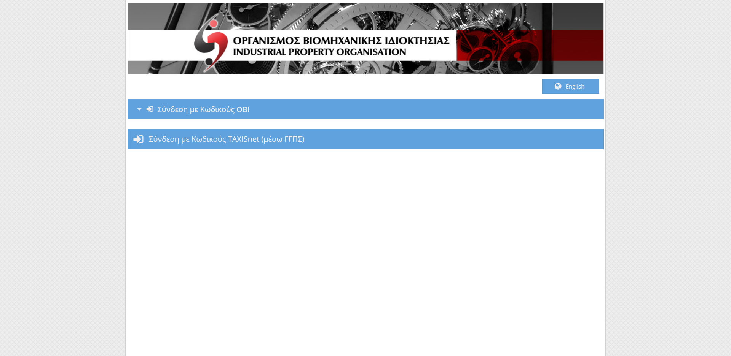
Σύνδεση
Η σύνδεση με τη θυρίδα γίνεται μέσω του διαδικτυακού τόπου του ΟΒΙ ή στην διεύθυνση https://mailbox.obi.gr/obi_login.jsp, επιλέγοντας, ανάλογα με τον τρόπο εγγραφής, έναν από τους δύο τρόπους σύνδεσης.

Slide 20
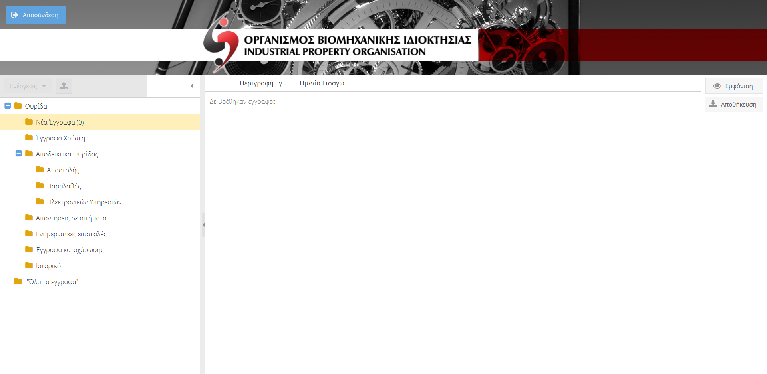
Δομή Θυρίδας
Ο χρήστης θα αντιμετωπίσει την ακόλουθη δομή εγγράφων, στην οποία έχει δικαίωμα να δει τα πάντα αλλά να «ανεβάσει» μόνο στα «Έγγραφα Χρήστη» δικά του έγγραφα:
Στα «έγγραφα χρήστη» αυτά που στέλνει στον ΟΒΙ
Στα «νέα έγγραφα» αυτά που στέλνει ο ΟΒΙ στον χρήστη

Slide 21
Και τώρα τι γίνεται;
Αποδεκτά «έγγραφα χρήστη» είναι μόνο αρχεία σε αναλλοίωτη μορφή (pdf) και στην περίπτωση που συνδέεστε με κωδικούς ΟΒΙ, έγγραφα που φέρουν προηγμένη ψηφιακή υπογραφή.
Κάθε αρχείο αντιμετωπίζεται από εμάς ως ένα αυτοτελές έγγραφο, δεν μπορείτε να μας παραδώσετε περισσότερα αρχεία ως κύριο έγγραφο και επισυναπτόμενα.
Με την ολοκλήρωση της διαδικασίας «ανεβάσματος» του αρχείου / εγγράφου η Θυρίδα στέλνει αυτόματα ηλεκτρονικό μήνυμα στο mail σας με αριθμό αναφοράς ΗΘ και ημερομηνία παραλαβής στη Θυρίδα, η οποία αποτελεί την ημερομηνία εισόδου στον ΟΒΙ. Το αποδεικτικό παραλαβής θα βρίσκεται και στο αντίστοιχο folder στα «Αποδεικτικά Θυρίδας» σφραγισμένο με την ψηφιακή σφραγίδα της ΗΘ.
Κάθε υποβαλλόμενο έγγραφο παραλαμβάνεται από το Κεντρικό Πρωτόκολλο του ΟΒΙ σαν να έχει έρθει μέσα σε ένα ταχυδρομικό φάκελο.
Επιπλέον, πρωτοκολλείται όπως όλα τα άλλα εισερχόμενα. Ο αριθμός αναφοράς ΗΘ δεν είναι αριθμός πρωτοκόλλου αλλά είναι μοναδικός και μπορείτε να τον επικαλείστε σε επικοινωνία με το Κεντρικό Πρωτόκολλο του ΟΒΙ.

Slide 22
Και η υποδοχή εγγράφων;
Η παραλαβή των εγγράφων που περιμένετε από τον ΟΒΙ θα γίνεται πάλι μέσω της θυρίδας:
Θα ειδοποιείστε με mail για νέο έγγραφο που εισήλθε στη θυρίδα σας.
Το νέο έγγραφο θα φαίνεται στο folder «Νέα Έγγραφα» μέχρι να τα διαβάσετε και πάντα στα folder «απαντήσεις σε αιτήματα», «ενημερωτικές επιστολές» ή «έγγραφα κατοχύρωσης», ανάλογα με το περιεχόμενο.
Τα έγγραφα του ΟΒΙ θα είναι πάντα pdf και υπογεγραμμένα ψηφιακά από το αρμόδιο στέλεχος του Οργανισμού

Slide 23
Σημειώστε επίσης:
Μέσω της Θυρίδα σας μπορείτε να παρακολουθήσετε τα έγγραφα που έχετε στείλει ή έχετε πάρει από τον ΟΒΙ, για εύλογο χρονικό διάστημα, μετά την ολοκλήρωση των σχετικών εργασιών από τον ΟΒΙ.
Συστήνεται όταν παραλαμβάνετε έγγραφα από τον ΟΒΙ, όπως φροντίζετε για την αποθήκευση τους σε δικά σας μέσα αποθήκευσης.

Slide 24
Μερικές ακόμα παρατηρήσεις (1)
Η Θυρίδα δεν είναι e-mail: είναι ασφαλέστερη γιατί ακολουθεί άλλους μηχανισμούς μεταφοράς των εγγράφων, ασφαλέστερους, κατευθείαν στο server του ΟΒΙ. Επιπλέον, δεν έχει τους συνηθισμένους περιορισμούς μεγέθους που έχουν τα e-mail.
Ένα e-mail μπορεί να περιέχει περισσότερα συνημμένα αρχεία, στη Θυρίδα κάθε αρχείο είναι αυτοτελές έγγραφο.
Παρά την μη ύπαρξη περιορισμών, είναι σκόπιμο να αποφεύγετε τα αρχεία σας να έχουν πολύ μεγάλο μέγεθος, κατά προτίμηση, μικρότερο από 10ΜΒ ανά αρχείο.

Slide 25
Μερικές ακόμα παρατηρήσεις (2)
Αποφεύγετε τα πολύ μεγάλα ονόματα αρχείων. Το ηλεκτρονικό σας έγγραφο διακινείται μέσα στον ΟΒΙ ως αρχείο με όνομα «το mail σας»-«το δικό σας όνομα αρχείου»-«αριθμός αναφοράς της Θυρίδας», άρα εσωτερικά θα έχει ακόμα μεγαλύτερο όνομα αρχείου. Επιπλέον, η απάντηση σ’ αυτό θα έχει επίσης το ίδιο όνομα.
Η Θυρίδα μπορεί να χρησιμοποιηθεί για οποιοδήποτε έγγραφο δεν είναι απόρρητο και μπορεί να φτάσει στον ΟΒΙ σε έναν ταχυδρομικό φάκελο.

Slide 26
Ευχαριστώ για την προσοχή σας

